Slide 1
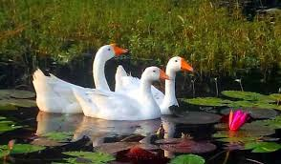
আজকের পাঠে সবাইকে শুভেচ্ছা

Slide 2
পরিচিতি
মার্গারেট অধিকারী
সহকারি শিক্ষক
বালিগাঁও সরকারি প্রাথমিক বিদ্যালয় কমলগঞ্জ, মৌলভীবাজার
শ্রেণীঃ চতুর্থ
বিষয়ঃ বাংলা
পাঠঃ বাংলাদেশের প্রকৃতি
সময়ঃ ৪০ মিনিট

Slide 3


চলো আমরা ভিডিও দেখি
ভিডিও দেখে কী বুঝলে?
বাংলাদেশের ছয়টি ঋতু।

Slide 4
আজকের পাঠ
বাংলাদেশের প্রকৃতি
পাঠ্যাংশঃ ষড়ঋতুর দেশ........গ্রীষ্মকালের ফল।

Slide 5
শিখনফল
শোনা ১.৩.৫ প্রশ্ন শুনে বুঝতে পারবে।
বলা ২.৭.২ বাংলাদেশের প্রাকৃতিক বৈচিত্র সম্পর্কে বলতে পারবে।
পড়া ১.৩.১ যুক্তব্যঞ্জন সম্বলিত শব্দ পড়তে পারবে
লেখা ১.৫.১ পাঠে ব্যবহৃত শব্দ দিয়ে নতুন নতুন বাক্য লিখতে পারবে

Slide 6
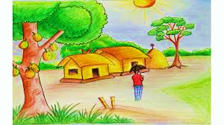
ছবির সাথে
পাঠ্যাংশ পড়ি
ষড়ঋতুর দেশ বাংলাদেশ। প্রতি দুমাসে হয় একটি ঋতু। যেমন বৈশাখ ও জ্যৈষ্ঠ মাস দুটো হলো গ্রীষ্মকাল। এরপর আষাঢ় শ্রাবণ মিলে বর্ষাকাল। এভাবে ভাদ্র- আশ্বিন হচ্ছে শরৎকাল। তার পরে কার্তিক ও আগ্রাহায়ণ মাস দুটি হেমন্তকালের। পৌষ আর মাঘ মাস হলো শীতকাল। ফাল্গুন ও চৈত্র এ দু মাস বসন্তকাল।

Slide 7
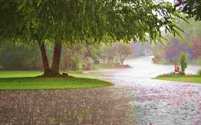
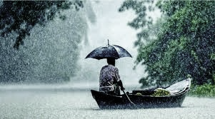
ছবির সাথে
পাঠ্যাংশ পড়ি
এরকমভাবে ছয়টি ঋতুই প্রত্যেক বছর আসা-যাওয়া করে। পৃথিবীর সব দেশে কিন্তু দুই মাসে একটি ঋতু হয় না। অনেক দেশে দুটি, কি তিনটি ঋতু দেখা যায়। খুব বেশি হলে চারটি ঋতু। আমাদের প্রতিটি ঋতুতে প্রকৃতির রয়েছে নতুন নতুন সাজ। একেক সাজে তাকে নতুন মনে হয়, তার চেনা চেহারা বদলে যায়।

Slide 8
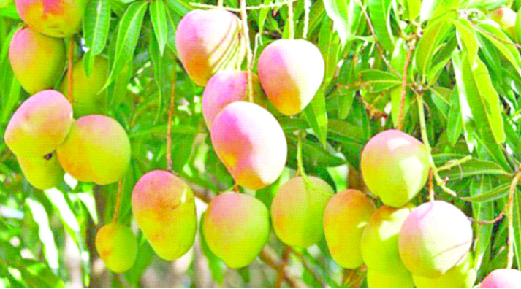
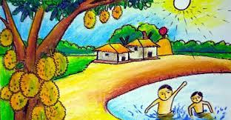
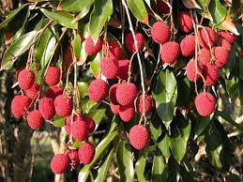
ছবির সাথে
পাঠ্যাংশ পড়ি
প্রথমে গ্রীষ্মের কথাই ধরা যাক। গ্রীষ্মে কী প্রচন্ড গরম। রৌদ্রের অসহ্য তাপ। দুপুরে যদি পথে বের হতেই হয়, তখন মাথার ওপরে ছাতা ধরে লোকে হাঁটে। গরম যতই হোক,গ্রীষ্মকে কিন্তু মধুমাস বলা হয়। এসময় মধুর মতো মিষ্টি নানা ফল পাওয়া যায়। আম,জাম, কাঁঠাল, আনারস ও লিচু গ্রীষ্মকালের ফল।

Slide 9

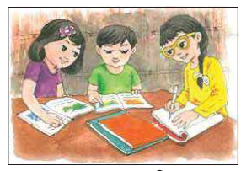

দলীয় কাজ
দলে ভাগ হয়ে পাঠ্যাংশটুকু সরবে পড়

Slide 10
বাংলা বইয়ের ০১পৃষ্ঠা খোল

Slide 11
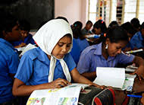
শিক্ষার্থীর পাঠ
একক কাজ

Slide 12
যুক্ত বর্ণ ভেঙ্গে দেখানো
গ্রীষ্ম
ষ্ম
ম
ভীষ্ম
ভষ্ম
ষ
ত্র
পাত্র
ছাত্র
চৈত্র
ত
র-ফলা
কার্তিক
র্ত
রেফ
ত
কার্য
ধার্য

Slide 13
মূল্যায়ন
১ । গ্রীষ্ম কালে বাংলাদেশের পরিবেশ কেমন হয় ?
২ । কয়টি মাসে একটি ঋতু হয় ?
৩। কোন কোন মাসে গ্রীষ্ম ঋতু হয় ?
৪। প্রকৃতি বলতে আমরা কি বুঝি ?
৫ । প্রকৃতি থেকে আমরা কি পাই ?

Slide 14
বাড়ির কাজ
নতুন শব্দ দিয়ে বাক্য গঠন
ষড়ঋতু
বাংলাদেশ ষড়ঋতু্র দেশ।
মধু মাস
মধু মাসে আম পাকে।
প্রকৃতি
বাংলাদেশের প্রকৃতি অনেক সুন্দর।

Slide 15
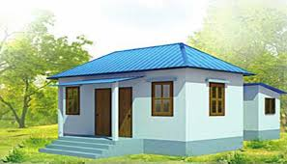
বাড়ির কাজ
বাড়ির কাজ
১ । বাংলাদেশে বৎসরে কয়টি ঋতু আসে - যায় ?
২ । বছরের বারো মাসের নাম বলি ও লিখি ?
৩। গ্রীষ্ম ঋতু সম্পর্কে ৫টি বাক্য লিখি?

Slide 16
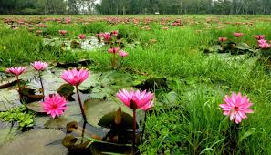
ধন্যবাদ সবাইকে

